Slide 1
Svenska Brukshundklubben
SBK Tävling - Tävlingssekreterare

Slide 2
Skapa konto
För att få tillgång till att administrera en klubbs tävlingar i SBK tävling behöver klubben lägga till uppdraget ”Ansvarig tävling” för dig.
Klubben kan välja att sätta ett slutdatum för uppdraget, detta är lämpligt om du är inbokad som extern tävlingssekreterare på en klubb du själv inte är medlem i. Om du ska tjänstgöra som tävlingssekreterare på en klubb som du inte är medlem i, behöver klubben kontakta SBK-kansliet för hjälp med att lägga in uppdraget på dig.
Du loggar sedan in på ditt personliga konto och administrerar klubbens tävlingar därifrån.

Slide 3
Navigera i SBK tävling
Klicka på ”Mina sidor”
Välj ”SBK Tävling” i menyn till vänster
Välj sedan ”Hantera prov/tävlingar”
Här hittar du menyn som rör dig som arrangör
Under rubriken Ekonomi kan du hitta och hantera betalningar till tävlingen
I Rapportverktyget kan du hitta mailadresser till funktionärer. Övriga funktioner i rapportverktyget behöver du ej i din roll som TS

Slide 4
Ansöka om tävling
Gå till ”Hantera prov och tävling”
Välj ”Ansökan till prov/tävling”
Tryck på knappen ”Ansök om ny tävling”
Distriktet godkänner tävlingar när ansökningsdatumet har passerat.
Ansökan för tävlingar 1 januari-30 juni ska vara inne senast 1/11
Ansökan för tävlingar 1 juli-31 december ska vara inne senast 1/5

Slide 5
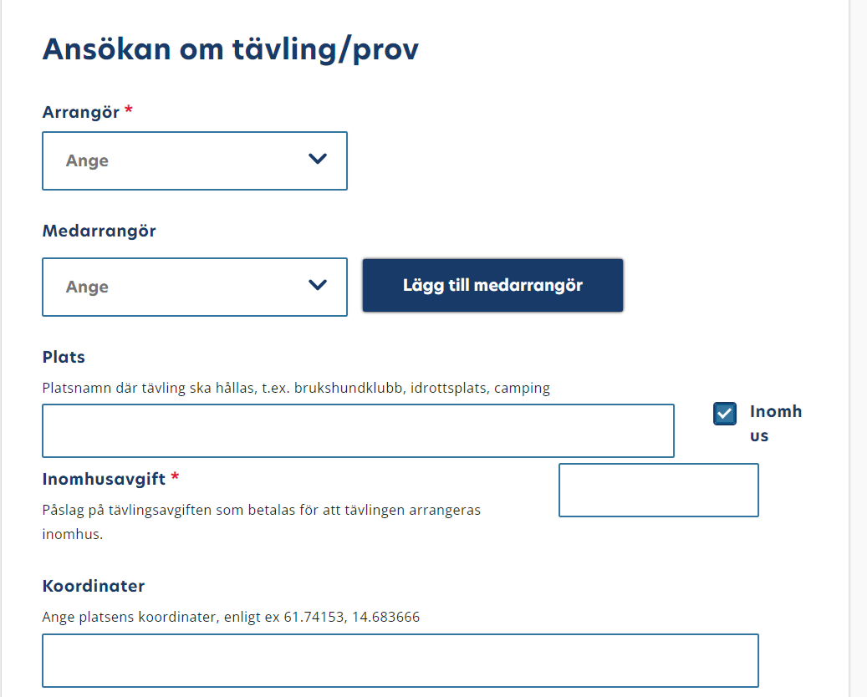
Ansöka om tävling
Rutor med en röd stjärna är obligatoriska att fylla i *
Ange arrangör och ev. medarrangör
Kryssa i om tävlingen hålls inomhus och vilken extra avgift (max 25 kr) klubben tar
Ange plats för tävlingen
Ange koordinater för tävlingen

Slide 6
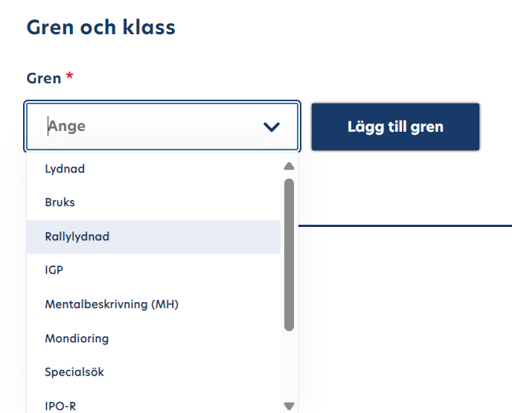
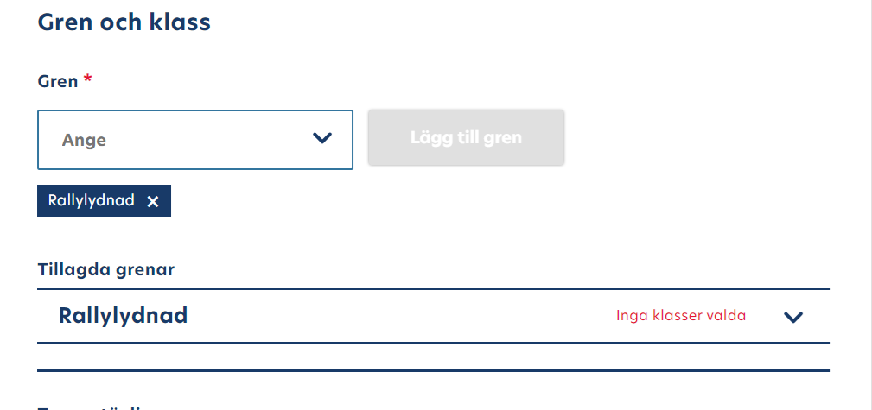
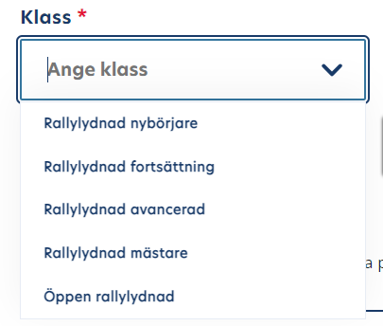
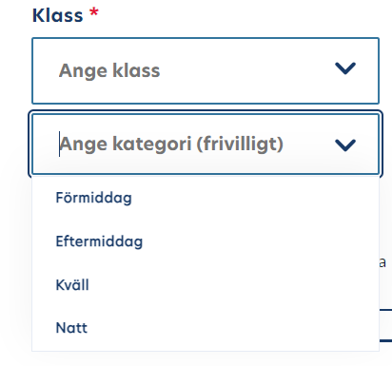
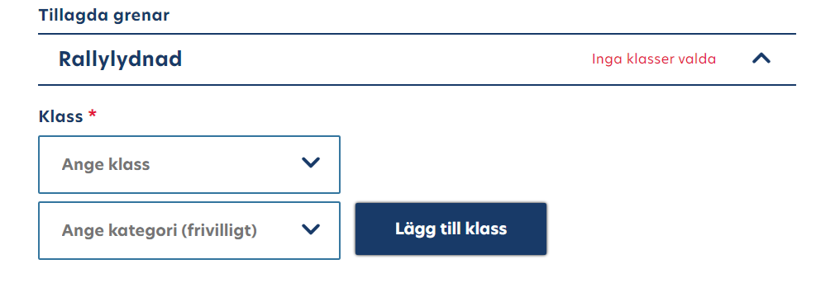
Ansöka om tävling
Välj gren från rullisten – rallylydnad och klicka sedan på ”Lägg till gren”
När du lagt till gren dyker möjlighet att välja klasser upp. Tryck på nedåtpilen
Meny för att lägga till klasser visas. Du kan även välja vilken kategori på klass.
Tryck på ”Lägg till klass”
Dina valda klasser dyker upp nedanför

Slide 7
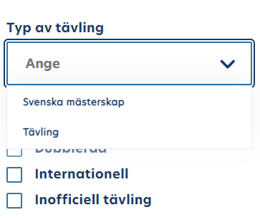
Ansöka om tävling
Fyll i max antal deltagare
eller fyll senare under respektive klass
Välj typ av tävling
Namnge din tävling, ett tips är att välja ett unikt namn så kan du lätt söka upp tävlingens betalningar under ekonomifliken.
Välj datum för din tävling
Välj betalsätt för tävlingen, du kan välja ett eller flera betalsätt
När du fyllt i alla obligatoriska fält trycker du på knappen ”Skicka ansökan”

Slide 8
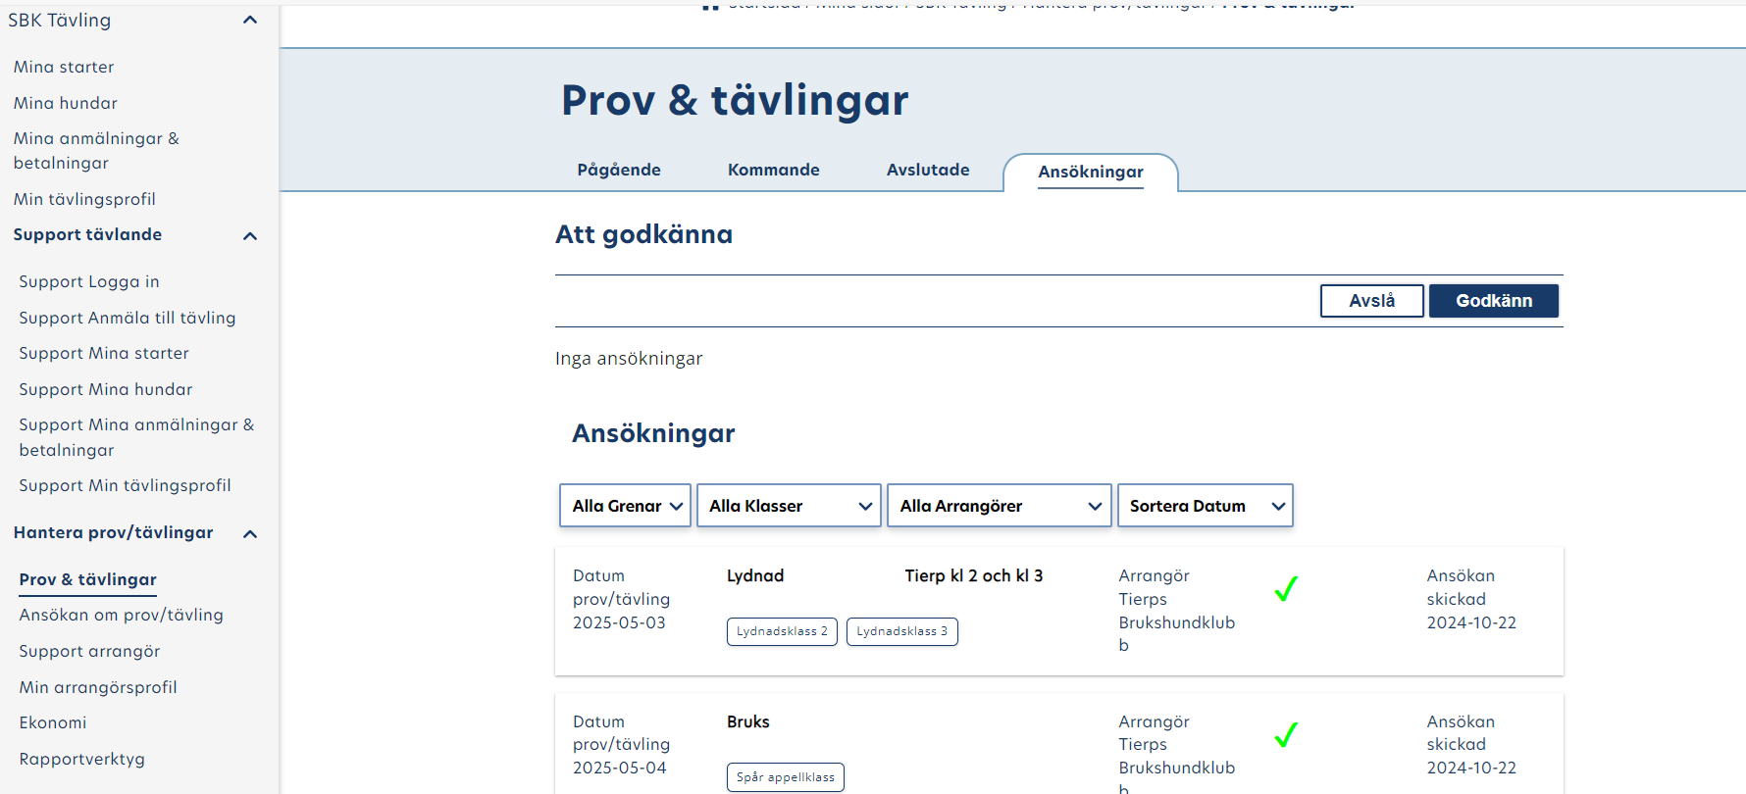
Ansöka om tävling
Du hittar dina ansökningar under rubriken ”Prov & Tävlingar”, fliken ”Ansökningar”
När tävlingen är godkänd av distriktet hamnar den under fliken ”Kommande”. Du klickar på ”Administrera prov/tävling” för att komma in och redigera din tävling.
Godkännande av ansökan görs endast av distriktet. Du ska EJ trycka på denna!

Slide 9
Administrera tävling
Redigera info om tävlingen och lägg till fler klasser
Redigera inbjudan och PM
Lägg till auktoriserade funktionärer
Se och lotta tävlingens klasser
Se startlistorna
(efter att lottning är gjord)
Lägg ev. till sponsorer
”Moment” är ej relevant för Rallylydnad

Slide 10
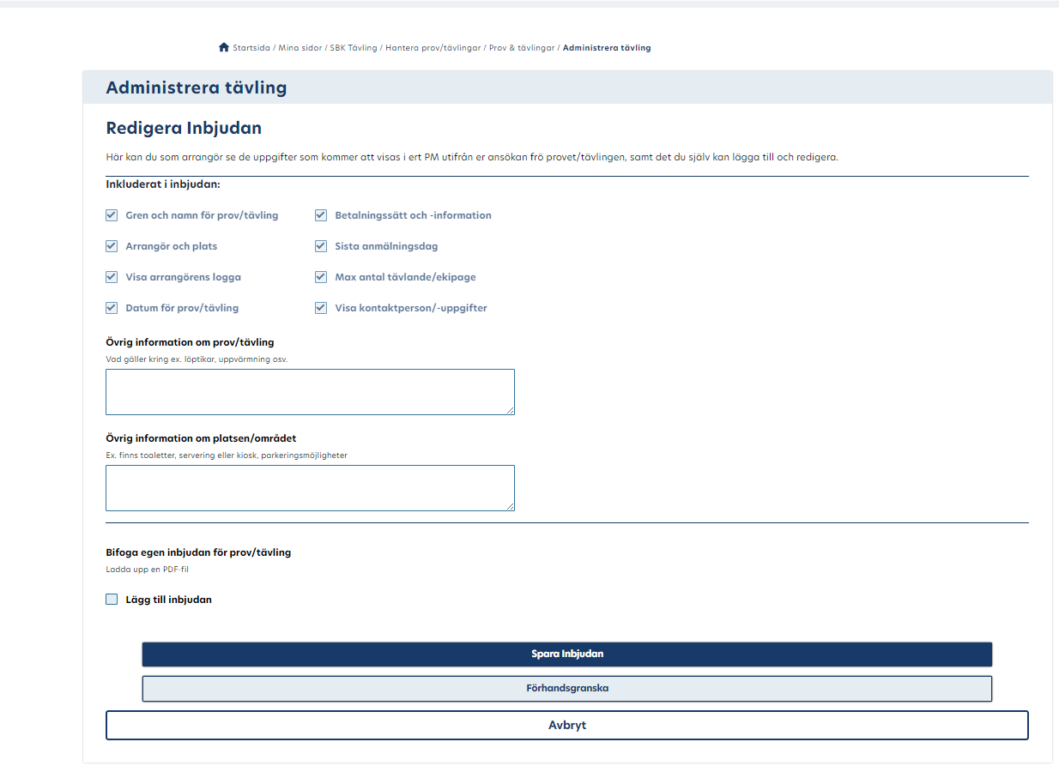
Administrera tävling
Fyll i information till inbjudan och PM eller Klicka i rutorna ”Lägg till inbjudan” och ”Bifoga PM” för att ladda upp färdiga PDF-filer

Slide 11
Administrera tävling
Under ”Redigera tävling” kan du välja att lägga till fler klasser. Gör på samma sätt som när du ansökte om tävlingen

Slide 12
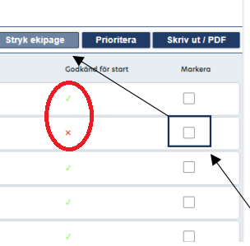
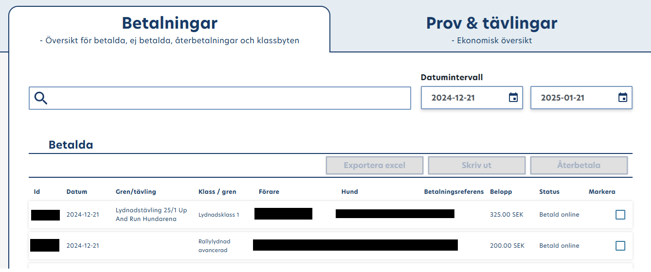
Administrera tävling
När tävlingen har fått anmälningar så kan du kontrollera betalningar under Ekonomi i menyn till höger. Här får du upp betalningar till alla tävlingar hos alla klubbar så sök på din tävlings namn i sökrutan för att få upp relevanta betalningar
Du ska också kontrollera i anmälningslistan, på tävlingens sida, att alla ekipage har en grön bock. Den gröna bocken betyder att starten är betald. Rött kryss betyder att betalningen kan vara gjord manuellt med giro eller swish. OBS! När du lägger till ekipage manuellt så kommer den gröna bocken automatiskt även om starten inte är betald än.

Slide 13
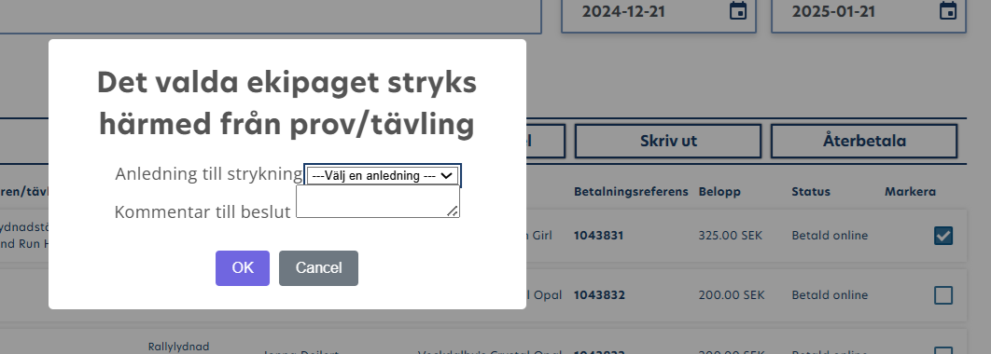
Administrera tävling
Du kan stryka ekipage i ekonomiöversikten
Kryssa i rutan i kolumnen ”markera” och välj sedan ”Återbetala” och anledning till strykning
Obetalda anmälningar hittar du längre ner på sidan, markera ekipaget i rutan under kolumnen ”markera” och tryck på knappen ”markera som betald” om betalningen har gjorts manuellt via giro eller swish.

Slide 14
Administrera tävling
Under fliken ”Domare och Funktionärer lägger du till auktoriserade funktionärer. Gå in på respektive klass och lägg till funktionär, undvik att använda ”Generella funktionärer”
Välj i rullisten vilken typ av funktionär du vill lägga till.
Då dyker en ny rullist upp och du kan välja rätt person.
När du lagt till domare, skrivare och TS trycker du på ”Spara funktionärer”

Slide 15
Administrera tävling
Under fliken ”Klasser” kan du se anmälda ekipage och du kan manuellt lägga till ekipage med hjälp av hundens registreringsnummer.
För lottning, tryck på ”Lotta ekipage”
Du kan begränsa antal starter per klass.
Vid många anmälningar så kan du trycka på ”visa alla” för att se alla på samma sida

Slide 16
Administrera tävling
Välj vilken förare som ska tävla. Spara ändringar
Byta förare/hund eller flytta ekipage till annan klass.
Markera vilket ekipage du vill redigera och tryck sedan på ”Redigera ekipage”
Välj vilken hund som ska tävla. Spara ändringar
Välj vilken klass ekipaget ska flyttas till.
Spara ändringar
Ekipage kan endast flyttas mellan klasser som har samma status dvs lottad/olottad. Du kan markera och flytta flera ekipage åt gången.

Slide 17
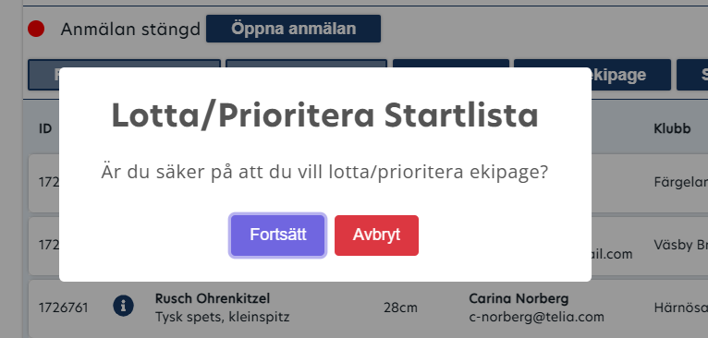
Administrera tävling
När anmälningstiden har gått ut stängs tävlingen.
Du kan behöva dubbelkolla att tävlingen har stängts automatiskt, om inte så kan du stänga tävlingen manuellt.
Du kan också öppna tävlingen för anmälningar igen om klubben kan emot fler ekipage i klassen/klasserna. Varje klass kan öppnas och stängas var för sig
Innan lottning fyller du i hur många starter klassen kan innehålla, om du inte gör detta så kommer alla anmälda ekipage med.
För att lotta klickar du på knappen ”Lotta ekipage”. När du gjort detta blir startlistan publicerad och synlig för de tävlande.

Slide 18
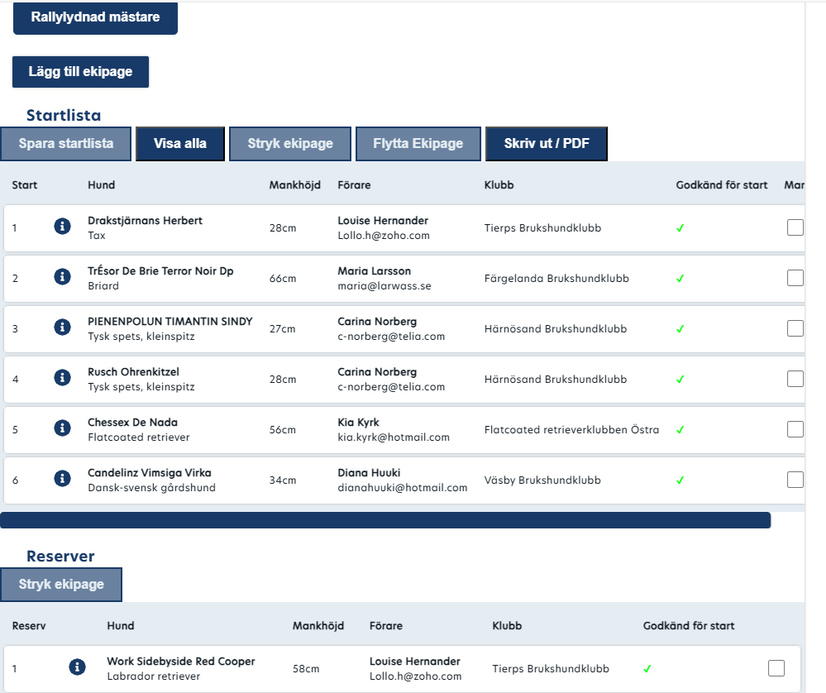
Administrera tävling
Den lottade klassen hamnar nu under ”Startlista och prioritering”
Klicka på klassen för att se startlistan
För att se alla anmälda ekipage på en sida trycker du på knappen ”Visa alla”
Om du har ekipage som inte ska lottas bort pga att de är funktionärer under tävlingsdagen behöver du flytta dem från reservlistan till den ordinarie listan nu.
Efter att en reserv manuellt dras upp till den ordinarie listan behöver du dra den som lottats till sista startande ner på reservlistan som första reserv.
Om du vill att alla på reservlistan ska komma med på ordinarie lista så drar du upp dem och

Slide 19
Administrera tävling
För att ändra plats på ekipagen klickar och håller du på ekipagets startnummer och drar det sedan dit du vill i startlistan
Om du behöver stryka ett ekipage klickar du i rutan under ”Markera” och sedan på knappen ”Stryk ekipage”
Välj anledning till strykningen och sedan om en återbetalnings ska ske eller ej
Glöm ej att trycka på knappen ”Spara startlista” när du gjort ändringar

Slide 20
På tävlingsdagen
På tävlingsdagen kommer tävlingen att flyttas till ”Pågående” under Prov och tävlingar
Skriv ut startlistor genom att välja klass och sedan trycka på knappen ”Skriv ut/PDF”
OBS! Om det kommer strykningar på tävlingsdagen så vänta tills alla startandes resultat har registrerats innan du genomför strykningen i SBK-tävling, om du stryker ett ekipage så ändras alla ekipage startnummer och de kommer då inte överensstämma med dina utskrivna protokoll och planerade startgrupper.

Slide 21
På tävlingsdagen
För att skriva ut protokoll för klassen går du till rubriken ”Registrera resultat”.
Klicka på klassen vars protokoll du vill skriva ut och klicka sedan på ”Skapa tomma protokoll”.
Du får nu en PDF-fil att skriva ut

Slide 22
På tävlingsdagen
Under Registrera resultat fyller du i resultaten för varje ekipage
Ekipagen hittar du i rullisten ”Ange ekipage”
Välj det ekipage du vill registrera resultat för
När alla resultat är registrerade kan du skriva ut resultatlistor genom att trycka på knappen ”Resultatlista”

Slide 23
Efter tävlingen
Du kan skriva ut resultatlistor genom att trycka på knappen ”Resultatlista”
Du får då fram en utskrivbar PDF
När klassen resultat är registrerade, alla strykningar är gjorda och inga ändringar ska göras så trycker du på ”Verifiera resultat”. Detta behöver du göra för varje enskild klass.
När tävlingsdagen är över flyttas tävlingen till ”Avslutade”
När du verifierat resultaten kommer SBK ta över och sköter den slutliga resultatrapporteringen

